Slide 1

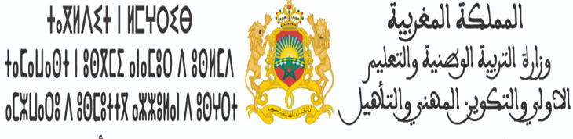
2
الوحدة
1
1
الأسبوع
2

Slide 2








توجيهات الأستاذ (ة)
تعيين تلميذ للإجابة
المرور بين الصفوف
العمل في ثنائيات
عرض فيديو
المرور إلى الشريحة الموالية بعد عرض الفيديو
المناولة
مناولة موجهة

Slide 3
(ة)
برمجة الأسبوع
الدرس 1
بِماذا أَلْمِسُ الأجسام مِنْ حَوْلِي ؟
الدرس2
هَلْ تَكْفي حاسَّةٌ واحِدَةٌ لِاكْتِشاف الْمُحيطِ؟

Slide 4
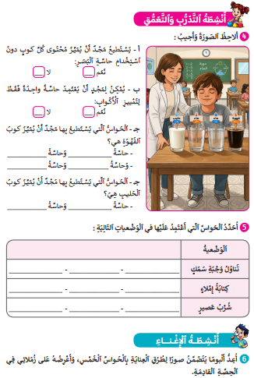
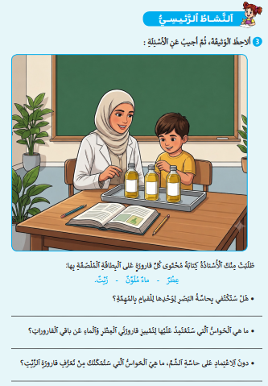
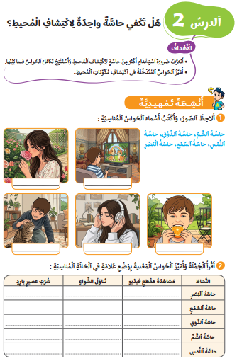
درس اليوم
(ة)

Slide 5
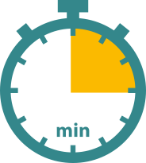
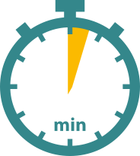
(ة)
مراحل الدرس
1
افتتاح الدرس
1
10
1
2
النشاط الرئيسي
25
1
أنشطة التدرب والإغناء
3
20
1
اختتام الدرس
4
5

Slide 6
(ة)
عند نهاية الدرس، على الأقل 80% من المتعلمات والمتعلمين سيكونون متمكنين من :
- تَعَرُّفِ ضَرورَةِ اسْتِخْدامِ أَكْثَرَ مِنْ حاسَّةٍ لِاكْتِشاف الْمُحيطِ واسْتِنْتاجِ تَكامُلِ الحَواسِّ فيما بَيْنَها.
- مُلاحَظةُ وَثائِقَ لِتَمْييزِ الحَواسِّ المُتَدَخِّلَةِ في اكْتِشافِ مُكَوِّناتِ المُحيطِ.

Slide 7

(ة)
افتتاح الدرس
1
تصحيح الأنشطة المنزلية
أنشطة تمهيدية

Slide 8
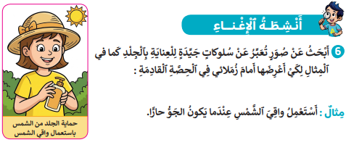
الآن، سنصحح الأنشطة المنزلية؛ خذوا الكراسة – الصفحة رقم 6 - التمرين رقم 6

Slide 9
الآن، سنصحح الأنشطة المنزلية؛ خذوا الكراسة – الصفحة رقم 6 - التمرين رقم 6
لِنَعْرِضْ الصُّوَرِ.

Slide 10
(ة)
افتتاح الدرس
1
أنشطة تمهيدية

Slide 11

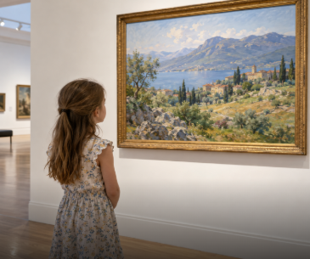
خُذوا أَلْواحَكُمْ. ثُمَّ اكْتُبوا رَقْمَ الْحاسَّةِ الْمُناسِبَة :1-حاسَّةُ الشَّمِّ، 2 -حاسَّةُ الذَّوْقِ، 3-حاسَّةُ اللَّمْسِ، 4-حاسَّةُ السَّمْعِ، 5-حاسَّةُ البَصَرِ.

Slide 12

صَحِّحوا:

Slide 13

خُذوا أَلْواحَكُمْ. ثُمَّ أجيبوا:
1 -حاسَّةُ الشَّمِّ
2 -حاسَّةُ الذَّوْقِ
3-حاسَّةُ اللَّمْسِ
4-حاسَّةُ السَّمْعِ
5-حاسَّةُ البَصَرِ

Slide 14

صَحِّحوا:

Slide 15
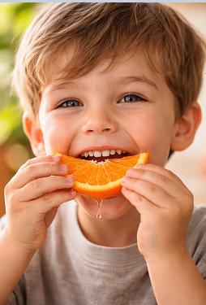
خُذوا أَلْواحَكُمْ. ثُمَّ أجيبوا:
1 -حاسَّةُ الشَّمِّ
2 -حاسَّةُ الذَّوْقِ
3-حاسَّةُ اللَّمْسِ
4-حاسَّةُ السَّمْعِ
5-حاسَّةُ البَصَرِ

Slide 16

صَحِّحوا:

Slide 17
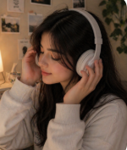
خُذوا أَلْواحَكُمْ. ثُمَّ أجيبوا:
1 -حاسَّةُ الشَّمِّ
2 -حاسَّةُ الذَّوْقِ
3-حاسَّةُ اللَّمْسِ
4-حاسَّةُ السَّمْعِ
5-حاسَّةُ البَصَرِ

Slide 18

صَحِّحوا:

Slide 19
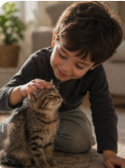
خُذوا أَلْواحَكُمْ. ثُمَّ أجيبوا:
1 -حاسَّةُ الشَّمِّ
2 -حاسَّةُ الذَّوْقِ
3-حاسَّةُ اللَّمْسِ
4-حاسَّةُ السَّمْعِ
5-حاسَّةُ البَصَرِ

Slide 20

صَحِّحوا:

Slide 21


افْتحوا كُرّاساتِكُم عَلى الصَّفْحَةِ رقم 7 ثُمَّ أَنْجِزوا التَّمْرينَ رَقْمَ 2:

Slide 22

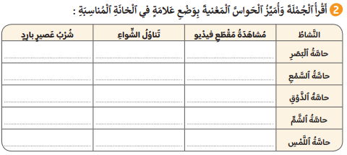
افْتحوا كُرّاساتِكُم عَلى الصَّفْحَةِ رقم 7 ثُمَّ أَنْجِزوا التَّمْرينَ رَقْمَ 2:

Slide 23
صَحِّحوا:
×
×

Slide 24
افْتحوا كُرّاساتِكُم عَلى الصَّفْحَةِ رقم 7 ثُمَّ أَنْجِزوا التَّمْرينَ رَقْمَ 2:
×
×

Slide 25
صَحِّحوا:
×
×
×
×
×

Slide 26
افْتحوا كُرّاساتِكُم عَلى الصَّفْحَةِ رقم 7 ثُمَّ أَنْجِزوا التَّمْرينَ رَقْمَ 2:
×
×
×
×
×

Slide 27
صَحِّحوا:
×
×
×
×
×
×
×
×
×
×

Slide 28
(ة)
النشاط الرئيسي
1
النمذجة
ممارسة موجهة: النشاط 3

Slide 29
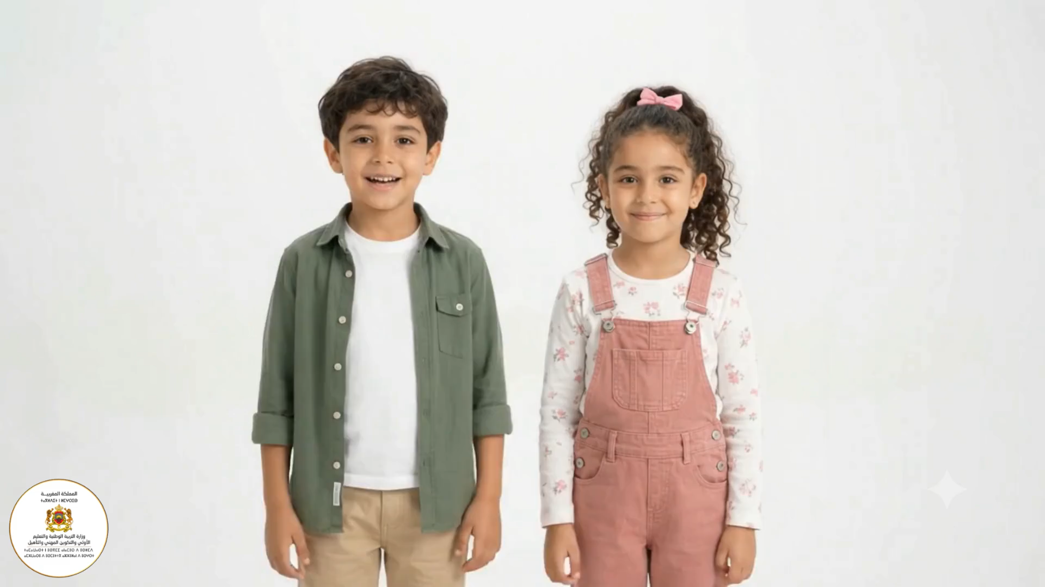

انتبهوا جيدا، سنقوم بعرض فيديو النمذجة
عرض فيديو النمذجة

Slide 30
استمعوا للسؤال، وأجيبوا:
هَلْ تَكْفيني حاسَّةٌ واحِدَةٌ لاكْتِشافِ الْمُحيطِ؟
هَلْ كُلُّ حاسَّةٍ تَشْتَغِلُ مُنْفَصِلَةً عَنِ الأُخْرى؟

Slide 31
(ة)
النشاط الرئيسي
1
النمذجة
ممارسة موجهة: النشاط 3

Slide 32
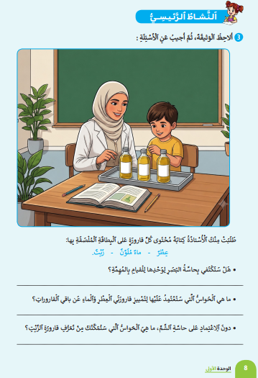
أجيبوا على الكراسة، الصفحة رقم 8

Slide 33
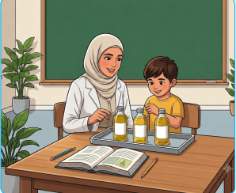
أجيبوا عَنِ السُّؤالِ: طَلَبَتْ مِنْكَ الأُسْتاذَةُ كِتابَةَ مُحْتَوى كُلِّ قارورَةٍ عَلى البِطاقَةِ المُلْصَقَةِ بِها: عِطْرٌ، ماءٌ مُلَوَّنٌ، زَيْتٌ. هَلْ سَتَكْتَفي بِحاسَّةُ البَصَرِ لِوَحْدِها لِلْقيامِ ب بالمَهَمّة ؟

Slide 34
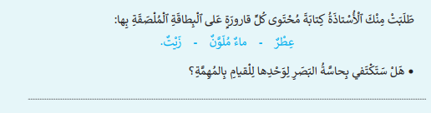
أجيبوا عَنِ السُّؤالِ: طَلَبَتْ مِنْكَ الأُسْتاذَةُ كِتابَةَ مُحْتَوى كُلِّ قارورَةٍ عَلى البِطاقَةِ المُلْصَقَةِ بِها: عِطْرٌ، ماءٌ مُلَوَّنٌ، زَيْتٌ. هَلْ سَتَكْتَفي بِحاسَّةُ البَصَرِ لِوَحْدِها لِلْقيامِ ب بالمَهَمّة ؟

Slide 35
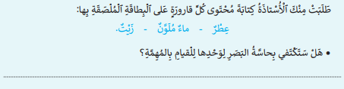
صححوا
-لا، أَحْتاجُ تَوْظيفَ حَواسَّ أُخْرى.

Slide 36
أجيبوا عَنِ السُّؤالِ: ما هي الحَواسُّ الَّتي سَتَعْتَمِدُها لِتَمْييزِ قارورَتَيِ العِطْرِ والماءِ عَن باقي القاروراتِ؟

Slide 37

أجيبوا عَنِ السُّؤالِ: ما هي الحَواسُّ الَّتي سَتَعْتَمِدُها لِتَمْييزِ قارورَتَيِ العِطْرِ والماءِ عَن باقي القاروراتِ؟

Slide 38
صححوا
حاسَّةُ الْبَصَرِ وَ حاسَّةُ الشَّمِّ.

Slide 39

أجيبوا عَنِ السُّؤالِ:دونَ الِاعْتِمادِ عَلى حاسَّةِ الشَّمِّ، ما هي الحَواسُّ الَّتي سَتُمَكِّنُكَ مِنْ تَعَرُّفِ قارورَةِ الزَّيْتِ؟

Slide 40

صححوا
حاسَّةُ الْبَصَرِ وحاسَّةُ اللَّمْسِ.

Slide 41
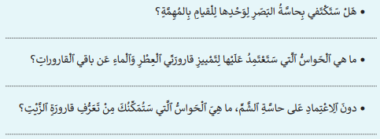
صححوا
لا، أَحْتاجُ تَوْظيفَ حَواسَّ أُخْرى.
حاسَّةُ الْبَصَر وحاسَّةُ اللَّمْسِ.
حاسَّةُ الْبَصَرِ وحاسَّةُ اللَّمْسِ.

Slide 42
(ة)
التدرب والإغناء
3
التدرب: ممارسة مستقلة: النشاط 4
الإغناء: ممارسة مستقلة: النشاط 5

Slide 43
تذكروا معي
-لِاكْتِشاف مُحيطي أَحْتاجُ لاسْتِخْدامِ أَكْثَرَ مِنْ حاسَّةٍ.
-الحَواسُّ تَتَكامَلُ فيما بَيْنَها لِتُساعِدَني عَلى اكْتِشافِ الْمُحيِطِ.

Slide 44
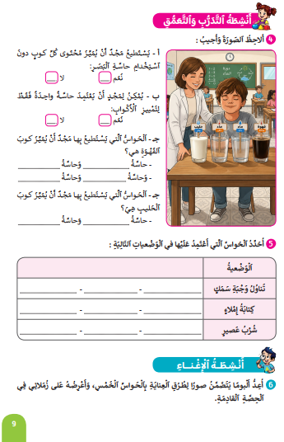
أنجز على الكراسة – الصفحة 9 – التمرين رقم 4:

Slide 45
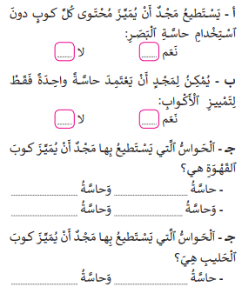
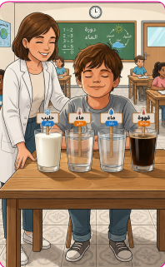
أنجز على الكراسة - الصفحة 9- التمرين رقم 4 - السُؤال(أ)

Slide 46
صححوا
أَو

Slide 47
أنجز على الكراسة - الصفحة 9- التمرين رقم 4 - السُؤال(أ)

Slide 48
صححوا
أَو

Slide 49
أنجز على الكراسة - الصفحة 9- التمرين رقم 4 - السُؤال(أ)

Slide 50
صححوا
الْذَّوْقِ
الْلّمْسِ
الْشَّمِّ
الْلّمْسِ
أَو

Slide 51
أنجز على الكراسة - الصفحة 9- التمرين 4 - السُؤال(أ)
الْذَّوْقِ
الْلّمْسِ
الْشَّمِّ
الْلّمْسِ

Slide 52
صححوا
الْذَّوْقِ
الْلّمْسِ
الْشَّمِّ
الْلّمْسِ
أَو
الْذَّوْقِ
الْلّمْسِ

Slide 53
صححوا
الْذَّوْقِ
الْلّمْسِ
الْشَّمِّ
الْلّمْسِ
أَو
الْذَّوْقِ
الْلّمْسِ

Slide 54
أنجز على الكراسة - الصفحة 9- التمرين 5

Slide 55
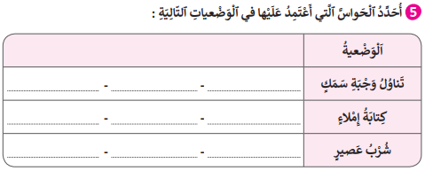
أنجز على الكراسة - الصفحة 9 ما يلي:

Slide 56
صححوا
الشَّمُّ
الْذَّوْقِ
الْبَصَر

Slide 57
أنجز على الكراسة - الصفحة 9:
الشَّمُّ
الْذَّوْقِ
الْبَصَر

Slide 58
صححوا
الشَّمُّ
الْذَّوْقِ
الْبَصَر
الْبَصَر
الْلَّمْسُ
الْسَّمْعُ

Slide 59
أنجز على الكراسة - الصفحة 9:
الشَّمُّ
الْذَّوْقِ
الْبَصَر
الْبَصَر
الْلَّمْسُ
الْسَّمْعُ

Slide 60
صححوا
الشَّمُّ
الْذَّوْقِ
الْبَصَر
الْبَصَر
الْلَّمْسُ
الْسَّمْعُ
/الشَّمُّ
الْذَّوْقِ
الْلَّمْسُ
الْبَصَر

Slide 61
(ة)
التدرب والإغناء
3
التدرب: ممارسة مستقلة: النشاط 4
الإغناء: ممارسة مستقلة: النشاط 6

Slide 62

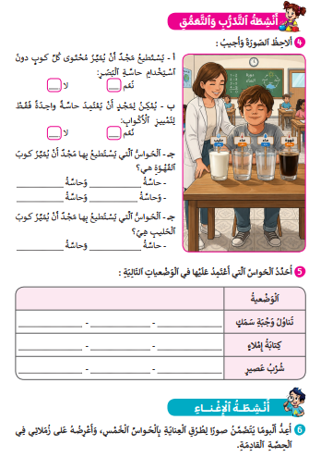
أنجز التمرين رقم 6.

Slide 63
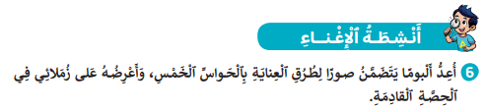
أنجز وا التمرين رقم 6. ما الْمَطْلوبُ مِنْكُمْ؟

Slide 64
أنجز التمرين رقم 6.
أَبْحَثُ عَنْ صُوَرٍلِطُرُقِ العِنايَةِ بِالحَواسِّ الخَمْسِ.
أُلْصِقُها عَلى حَوامِل.
أَعْرِضَها أَمامَ زُمَلائِي خلال الْحِصَّةِ الْقادِمَةِ.

Slide 65
(ة)
اختتام الدرس
4

Slide 66
ماذا تعلمنا اليوم؟
لا يُمْكِنُنا الاعْتِمادُ عَلى حاسَّةٍ واحِدَةٍ لاكْتِشافِ الْمُحيِط.-
تَتَكامَلُ الْحَواسُّ الْخَمْسُ في ما بَيْنَها.-

Slide 67

إلى اللقاء. سنقوم خلال الحصة القادمة بتصحيح الأنشطة التي ستنجزونها في المنزل.

Slide 68
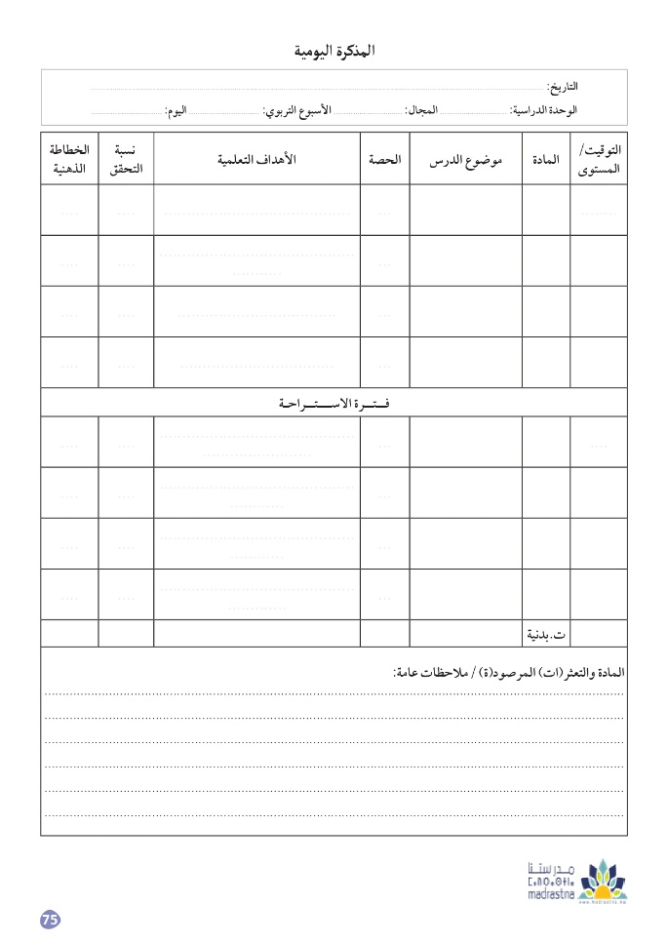

(ة)
بناء على إنجازات المتعلمات والمتعلمين خلال الممارسة المستقلة:

